Slide 1

Presentación Etapa 3 Proyecto Capstone
Portafolio de Título Ingeniería en Informática

Slide 2




Integrantes Equipo de Trabajo​
CRISTOBAL AMPUERO
CRISTOBAL AMPUERO
TOMAS BUSTOS

Slide 3


PROYECTO
CAPSTONE_RH DIGITAL

Slide 4

Introducción
El proyecto Capstone_RH Digital fue desarrollado con el propósito de optimizar la gestión de recursos humanos y remuneraciones en pequeñas y medianas empresas (PYMEs) chilenas.
Surge ante la necesidad de digitalizar procesos administrativos, reducir errores en cálculos de sueldos y mejorar el control de asistencia.

Slide 5

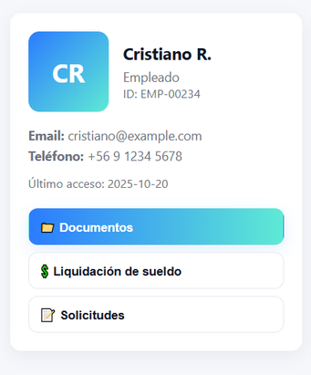


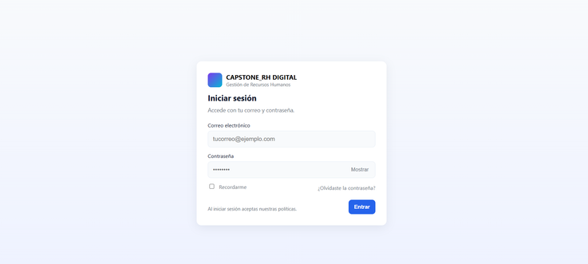


Introducción
PLATAFORMA WEB Y PLATAFORMA MÓVIL
Ionic y Angular
PostgreSQL
Google Cloud
Para ofrecer una solución moderna, escalable y accesible desde cualquier dispositivo.

Slide 6

Problema Detectado en PYMEs Chilenas
Procesos de RR.HH. manuales o poco integrados.
Errores en cálculos de sueldos y descuentos.
Registros de asistencia desactualizados.
Documentos laborales perdidos o duplicados.
Baja trazabilidad y control del personal.
Nuestra Solución: Capstone_RH Digital
Automatiza los procesos clave de RR.HH.
Centraliza toda la información en un solo sistema.
Aumenta la seguridad, eficiencia y trazabilidad.
⚠️ Problematica

Slide 7

🎯Objetivo Del Proyecto
Objetivos Específicos
Optimizar la gestión de la información del personal.
Facilitar la administración y almacenamiento de documentos laborales.
Garantizar el cálculo correcto de remuneraciones y descuentos legales.
Mejorar el control de asistencia mediante registros digitales.
Fortalecer la seguridad y confidencialidad de los datos.
Automatizar la generación de documentos laborales.
Asegurar la disponibilidad del sistema con infraestructura en la nube.
Objetivo General
Desarrollar una plataforma web y móvil para PYMEs que automatice la gestión de recursos humanos, incluyendo documentación laboral, control de asistencia y cálculo de remuneraciones.

Slide 8

📈 Metodologia Implementada
El desarrollo del proyecto se basó en la metodología ágil Scrum, permitiendo un trabajo colaborativo, flexible y centrado en la mejora continua.
Cada sprint contempló las siguientes fases:
Planificación: definición de tareas y responsabilidades en Trello.
Diseño: estructuración del sistema, diagramas y arquitectura.
Desarrollo: codificación en Ionic/Angular (frontend) y Node.js/Express (backend).
Integración y pruebas: conexión con la base de datos PostgreSQL y testeo de funcionalidades.
Revisión y despliegue: publicación del sistema en Google Cloud y evaluación de desempeño.

Slide 9
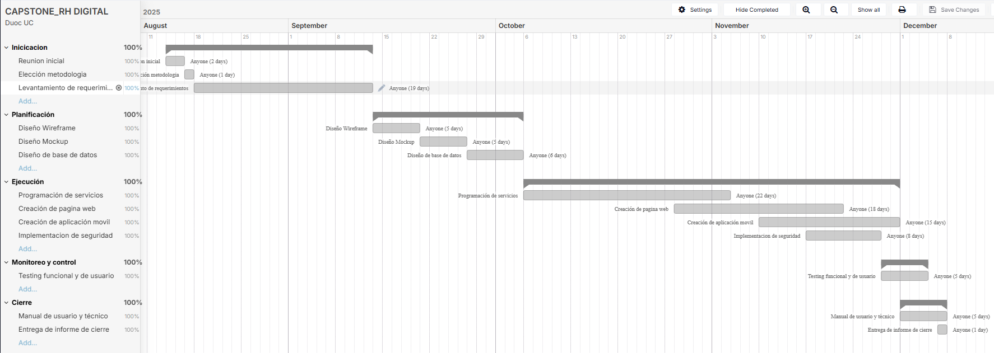
📅 Tiempo asociado al proyecto
📊 Resumen de la Carta Gantt
Duración total: 14 semanas.
Metodología: Scrum, con revisiones en cada sprint.
Entregables principales: Sistema funcional, documentación técnica, presentación final.

Slide 10
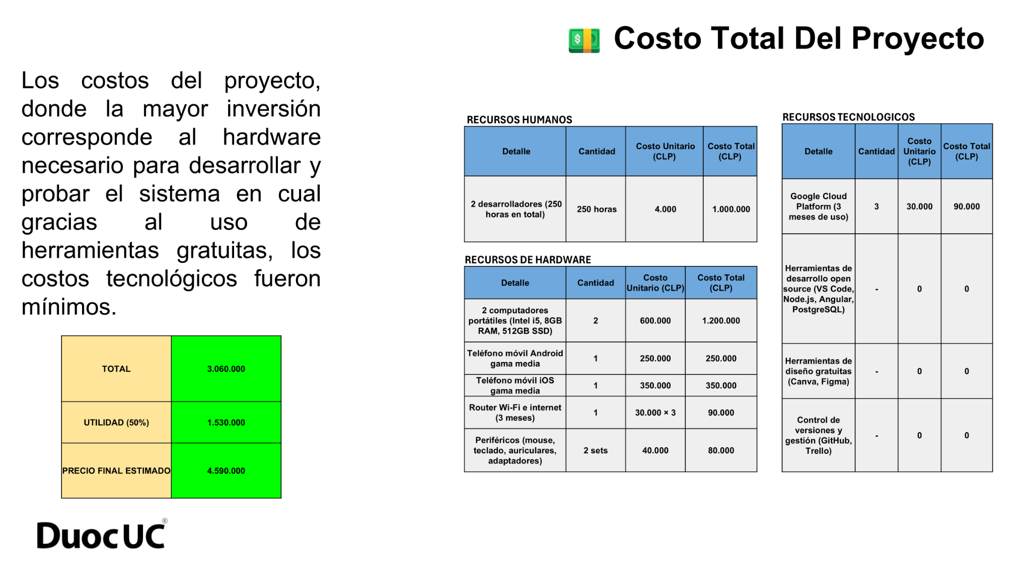

Slide 11
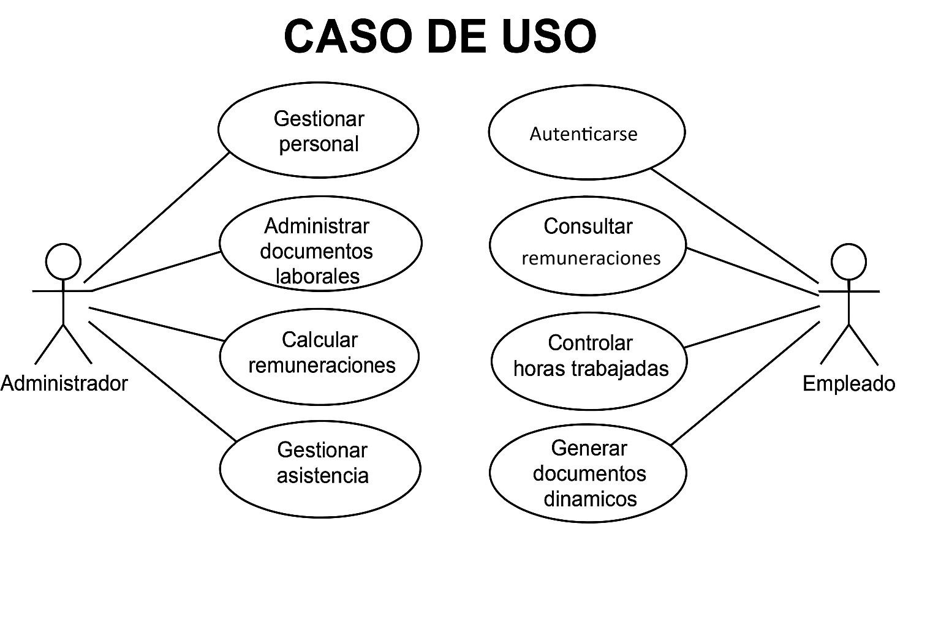
🛠️ (CASO DE USO) Solucion Desarrollada

Slide 12
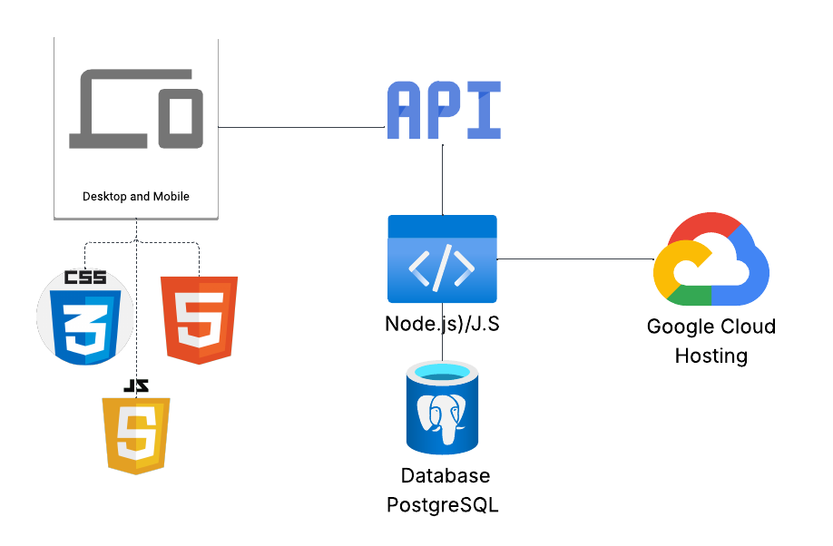
🛠️ (ARQ DE LA SOLUCION) Solucion Desarrollada

Slide 13
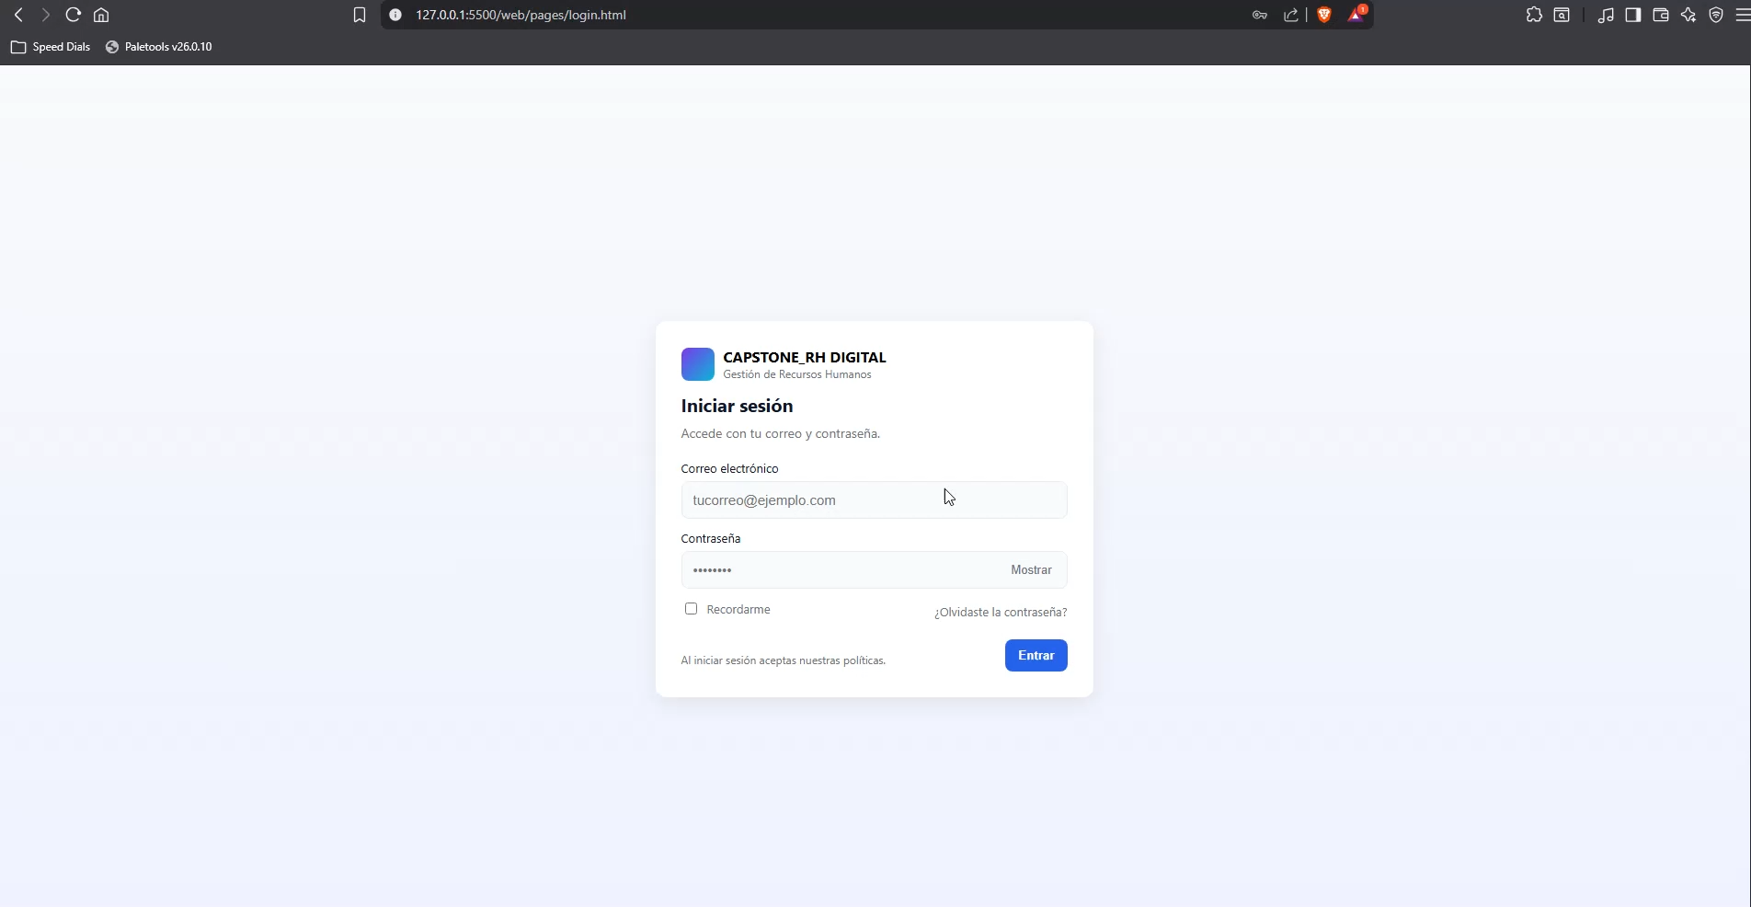
🛠️ Solución Desarrollada

Slide 14


Conclusión y Reflexión

Slide 15
Conclusión y Reflexión
Capstone_RH Digital creó una plataforma web y móvil para automatizar la gestión de RR.HH. en PYMEs chilenas.
El sistema digitaliza procesos clave: empleados, asistencia, documentos y remuneraciones.
Con Scrum y tecnologías modernas (Ionic, Angular, Node.js, Express, PostgreSQL), el desarrollo fue eficiente y escalable.
El proyecto cumplió sus objetivos y aporta a la transformación digital de las PYMEs.

Slide 16
Conclusión y Reflexión
El proyecto fortaleció habilidades técnicas y profesionales: programación full-stack, trabajo colaborativo y gestión ágil.
Cada etapa presentó desafíos que impulsaron el aprendizaje autónomo y la resolución de problemas.
Se destacó la importancia de la planificación, la comunicación y el uso de herramientas como Trello y GitHub.
En síntesis, Capstone_RH Digital fue una experiencia formativa que demostró la capacidad del equipo para crear soluciones reales y alineadas con el entorno laboral actual.

Slide 17
Bibliografía

Slide 18
Bibliografía
📘 Gobierno de Chile (2024) – Apoyo y normativa para PYMEs chilenas.
Ministerio de Economía, Fomento y Turismo.
🔗 https://www.economia.gob.cl/
🏛️ Ministerio del Trabajo y Previsión Social (2024) – Normativa laboral y previsional vigente.
Dirección del Trabajo de Chile.
🔗 https://www.dt.gob.cl/
💼 Servicio de Impuestos Internos (SII) (2024) – Información sobre formalización y obligaciones de las PYMEs.
🔗 https://www.sii.cl/
🌐 Google Cloud (2024) – Documentación de Google Cloud Platform.
Guía de despliegue y administración de servicios en la nube.
🔗 https://cloud.google.com/docs
⚙️ Ionic Framework (2024) – Documentación oficial del framework Ionic.
Guía para desarrollo híbrido web y móvil.
🔗 https://ionicframework.com/docs
🧩 Angular (2024) – Guía de desarrollo Angular.
Estructura, componentes y servicios.
🔗 https://angular.io/docs
💻 Node.js Foundation (2024) – Documentación de Node.js v20.
Uso de Express, API REST y conexiones a bases de datos.
🔗 https://nodejs.org/en/docs
🧠 Express.js (2024) – Documentación del framework Express.
Implementación de rutas, middlewares y autenticación JWT.
🔗 https://expressjs.com/es/
🗄️ PostgreSQL Global Development Group (2024) – Guía técnica de PostgreSQL.
Diseño, normalización y consultas SQL.
🔗 https://www.postgresql.org/docs/
📈 Scrum.org (2024) – The Scrum Guide: A Guide to the Scrum Framework.
Metodología ágil aplicada al desarrollo del proyecto.
🔗 https://scrumguides.org/
📋 Trello (2024) – Guía de gestión de proyectos ágiles.
Uso de tableros, tareas y seguimiento por sprints.
🔗 https://trello.com/guide
🐙 GitHub Docs (2024) – Guía de control de versiones y colaboración en repositorios.
🔗 https://docs.github.com/es
🖌️ Canva & Figma (2024) – Herramientas de diseño visual y prototipado.
Aplicadas en la interfaz del proyecto Capstone_RH Digital.
🔗 https://www.canva.com/
🔗 Norma APA 7ma Edición.

